Slide 1
Министерство образования и науки Российской Федерации
Федеральное государственное бюджетное образовательное учреждение высшего образования
«Глазовский государственный педагогический институт имени В. Г. Короленко»
Факультет информатики, физики и математики
Кафедра математики и информатики
Учебная практика по дисциплине «Прикладное программирование»
Проект
Информационно – поисковые системы «Справочник любителя живописи»
Выполнила: студентка
группы 33
Аношина Е.М.
Руководитель:
Касаткин К.А.
Глазов 2017

Slide 2
Справочник любителя живописи
Задачей моего проекта, было создание программы «Справочник любителя живописи».
Эта программа содержит базу данных, в которой описаны различные мировые художники, их картины, когда они появились на свет и когда умерли..

Slide 3
Спецификации
Поиск художника
Поиск картин
Добавление и удаление строк

Slide 4
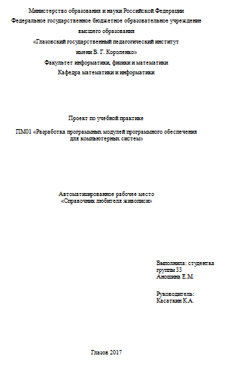
Титульный лист

Slide 5
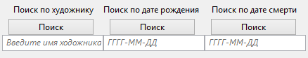
Поиск по художникам

Slide 6
Поиск по дате рождения

Slide 7
Поиск по дате смерти

Slide 8
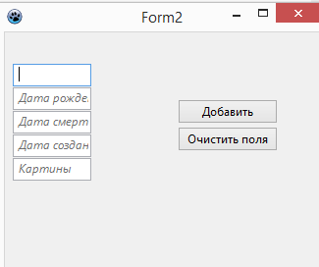
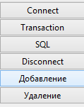
Добавление и очищение полей
После нажатия кнопки «Добавление» выходит окно под названием
«Form2». В данном окне так же есть: поля для ввода информации в таблицу, две
кнопки «Добавить» и «Очистить поля». После ввода информации в поля,
нажимаем кнопку «Добавить» и в БД появляется введенная вами информация.
После нажатия кнопки «Очистить поля», то вся введенная информация
в полях стирается.

Slide 9
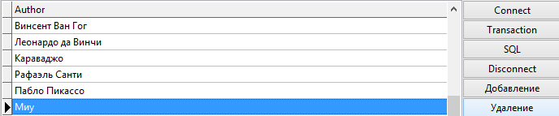
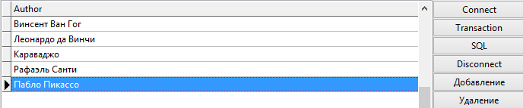
Удаление строк

Slide 10
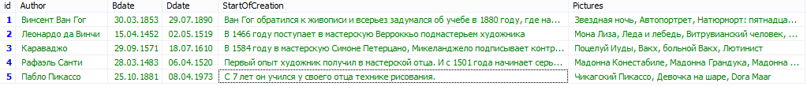
База данных

Slide 11
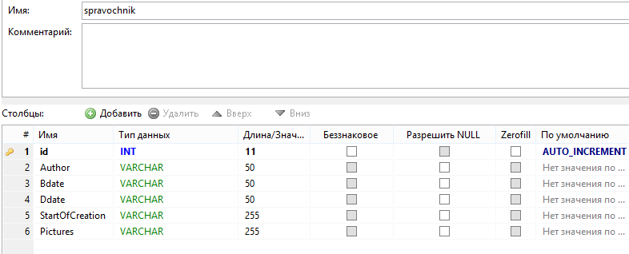
Типы данных

Slide 12
Заключение
Программа «Справочник любителя живописи» имеет широкую область применения. Её использование просто и доступно для всех. Начиная от школ, заканчивая галлереями.

Slide 13
Источники
Кодировка символов [Электронный ресурс]: http://generaltea.ru/kak-pomenyat-kodirovku-vsex-tablic-v-mysql ( Дата доступа 24.05.17)
Лазарус [Электронный ресурс]: http://wiki.freepascal.org/Lazarus_Database_Tutorial/ru ( Дата доступа 24.05.17 )
Работа с базой данных [Электронный ресурс]: http://www.freepascal.ru/article/lazarus/20090416150500 ( Дата доступа 24.05.17 )

Slide 14
Спасибо за внимание!

